Slide 1
Point d’échange sur la migration SAS Guide 8.3 #1
Octobre 2022

Slide 2


Evolution de l’écosystème SAS actualisée
……..
2022
2023
Virtualisation
Clients SAS Entreprise 7.15 DJ/DM
30 avril
Clients SAS Entreprise 7.15 PRD
30/11/2022
28 Janvier
Clients SAS Entreprise 8.3 DJ/DM
2 Mars
Clients SAS Entreprise 8.3 ZJ
SAS Addin for Microsoft Office 8.0 DJ/DM/ZJ
Clients Lourd
Clients SAS Entreprise 7.15 DJ/DM/PRD
Octobre
Clients SAS Entreprise 8.3
SAS Addin for Microsoft Office 8.0 DJ/DM/ZJ
Compte-tenu de contraintes règlementaires l’arrêt de SAS Guide 7.15 virtualisé est planifié au 30/11/2022

Slide 3



Trajectoires de migration
3 trajectoires de migration possibles en fonction de vos contraintes techniques et métiers
410
AUJOURD’HUI
TRANSITION
CIBLE
SAS Guide Virtualisé 7.15
SAS Guide Virtualisé 8.3
213
Trajectoire directe pour les utilisateurs SAS Guide 7.15 virtualisé.
Découverte de SAS Guide 8.3
282
128
SAS Guide
Local 7.15
SAS Guide Virtualisé 8.3
Trajectoire directe pour les utilisateurs SAS Guide 7.15 local => découverte de la virtualisation.
Découverte de SAS Guide 8.3 & Virtualisation
SAS Guide
Local 7.15
SAS Guide
Local 8.3
SAS Guide Virtualisé 8.3
Trajectoire en deux temps pour les utilisateurs SAS Guide 7.15 local afin de temporiser le passage à la virtualisation.
Guide 8.3
Virtualisation
Notes:
© Copyright Showeet.com

Slide 4




GACM
Les impacts pour les utilisateurs
Virtualisation
Montée de version
Les icones Bureau, Mes documents, Poste de travail et Mes emplacements réseau pointent sur le serveur de virtualisation
Votre disque U:\ ainsi que les répertoires de partages réseaux métiers ne sont plus accessibles.
Le disque C:\ utilisateur n’est plus accessible dans le poste de travail via C on PFxx-xxx
Cloisonnement des environnements (1 Zone express par environnement)
Pas de rétrocompatibilité des projets entre la version 8.3 et la version 7.15
Refonte de l’interface utilisateur et changement de paradigme de l’outil
Les données, projets Guide ainsi que les programmes SAS stockés dans les répertoires de partages réseaux métiers ne sont plus accessibles (compliance RGPD)
Après 8h d’inactivité et/ou 18h d’activité, SAS/EG est automatiquement fermé
Les utilisateurs ne pourront plus exécuter de traitements de plus de 8h
L’interface graphique de SEG ne doit pas être utilisée pour l’import de fichiers volumineux (>1 Go)
Les utilisateurs utilisant des versions différentes de SAS Entreprise Guide ne pourront pas partager leurs projets
La refonte de la nouvelle interface nécessite un accompagnement au changement

Slide 5





Les étapes de la migration
Je prends contact avec le Support SAS pour définir la stratégie de migration la plus adaptée à mon service.
En fonction de la stratégie choisie et de mes contraintes métiers, je propose une date de migration que je valide avec le Support SAS.
Je profite de la migration pour demander à mes utilisateurs de rapatrier l’ensemble du patrimoine SAS sur les partages métiers SAS.
La date de migration arrive, je m’assure que les consignes d’installation sont bien diffusées aux utilisateurs concernés
L’ensemble des utilisateurs SAS de mon service est en 8.3. J’accompagne les utilisateurs sur la nouvelle version avec l’aide du Support SAS et de la documentation.
Notes:
© Copyright Showeet.com

Slide 6
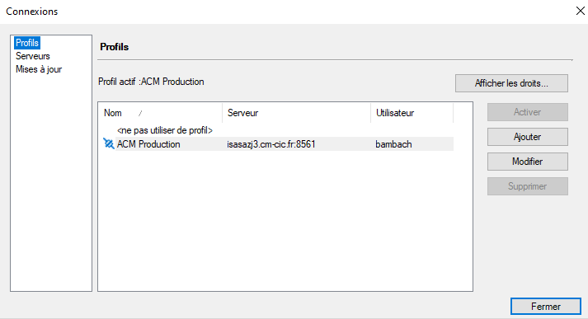
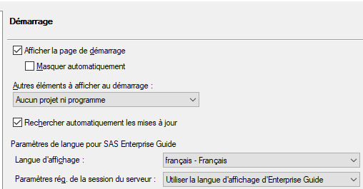
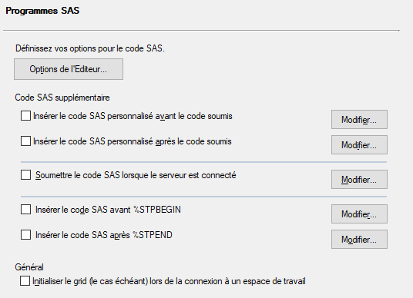
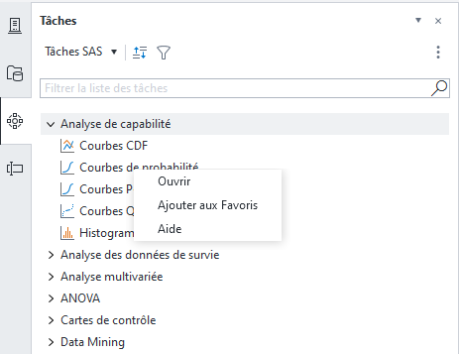

Configuration de SAS guide 8.3
01
02
03
04
Ajout des profils
Modification de la langue
Ajout de l’autoexec
Ajout des tâches favorites
outils/connexions
outils/options/Démarrage
outils/options/Programme SAS
Onglet Tâches SAS
282
128
213
69
N’hésitez pas à vous appuyer sur le portail SAS
Notes:
© Copyright Showeet.com

Slide 7

Discussions et échanges

Slide 8
MERCI !

